Slide 1
《IDEAL-电影推荐APP》
学校名称：北京理工大学继续教育学院
指导老师：刘琼昕
报告人：李虎城

Slide 2
PART 1
引言
PART 2
系统开发工具/环境
目 录
PART 3
系统详细设计
CONTENTS
PART 4
系统的实现
PART 5
系统测试

Slide 3

引言
关键词：电影排行；影片分享；
随着社会的发展与进步，国家逐渐加大了对知识产权的保护政策，人们生活水平同时开始提高，同样对物质文化生活的追求和提升促使电影数量大幅增加，电影的欣赏已逐渐进入人们的视野，“重新”换发的电影又回来了！传统的电影资讯是通过海报发布的，并且观看的电影的时间不能及时知晓，无法体现信息时代人性化的选择，加上现在城市人们的生活节奏逐渐加快，对于电影资讯的需求也应相应提高。因此，充分利用信息现代化、移动互联网的优势，设计［IDEAL-APP］，提高电影传播的范围，提高电影信息的及时性。所以电影网站的建立成为电影管理现代化发展的必然趋势。

Slide 4
系统开发工具/环境
Python网络爬虫技术
Java 语言
1
2
网络爬虫（又被称为网页蜘蛛，网络机器人，在FOAF社区中间，更经常的称为网页追逐者），是一种按照一定的规则，自动的抓取万维网信息的程序或者脚本。
Java 是由Sun Microsystems公司于1995年5月推出的高级程序设计语言。Java可运行于多个平台，如Windows, Mac OS，及其他多种UNIX版本的系统。
阿里云ECS服务器
3
4
MariaDB数据库
云服务器 Elastic Compute Service（ECS）是阿里云提供的一种基础云计算服务。使用云服务器 ECS 就像使用水、电、煤气等资源一样便捷、高效。
MariaDB数据库管理系统是MySQL的一个分支，主要由开源社区在维护，采用GPL授权许可 MariaDB的目的是完全兼容MySQL，包括API和命令行，使之能轻松成为MySQL的代替品。

Slide 5
系统详细设计
IDEAL
首页
用户
本周流行
搜索
本周新片
各纬度排行
创建影单
影单列表展示
影片详情
影片详情
影片列表
加入影单

Slide 6
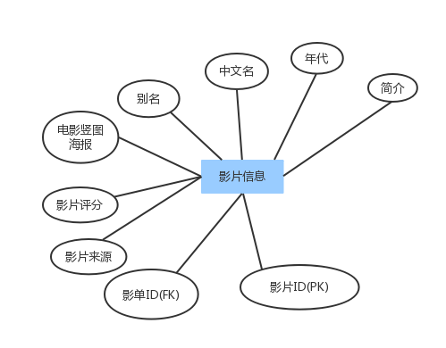
系统详细设计
数据库实体设计
影片信息

Slide 7
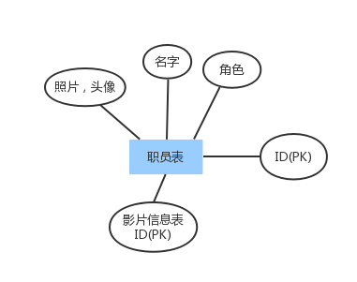
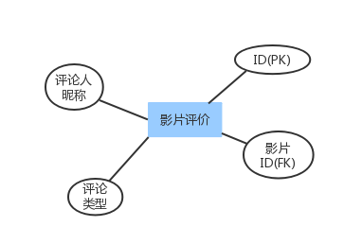
系统详细设计
数据库实体设计
职员表
影片评价信息

Slide 8
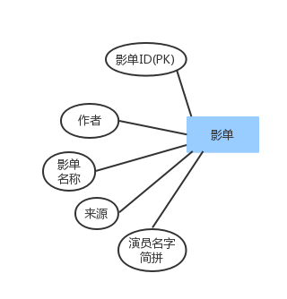
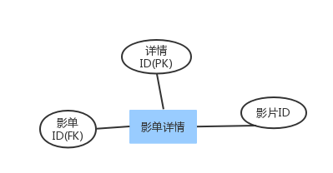
系统详细设计
数据库实体设计
影单信息
影单详情信息

Slide 9
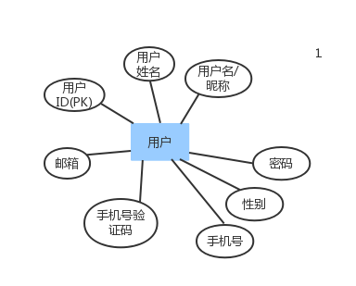
系统详细设计
数据库实体设计
用户信息

Slide 10
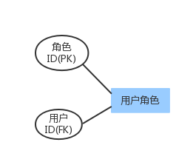
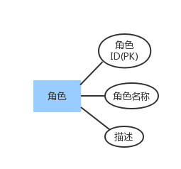
系统详细设计
数据库实体设计
用户角色表
角色信息

Slide 11
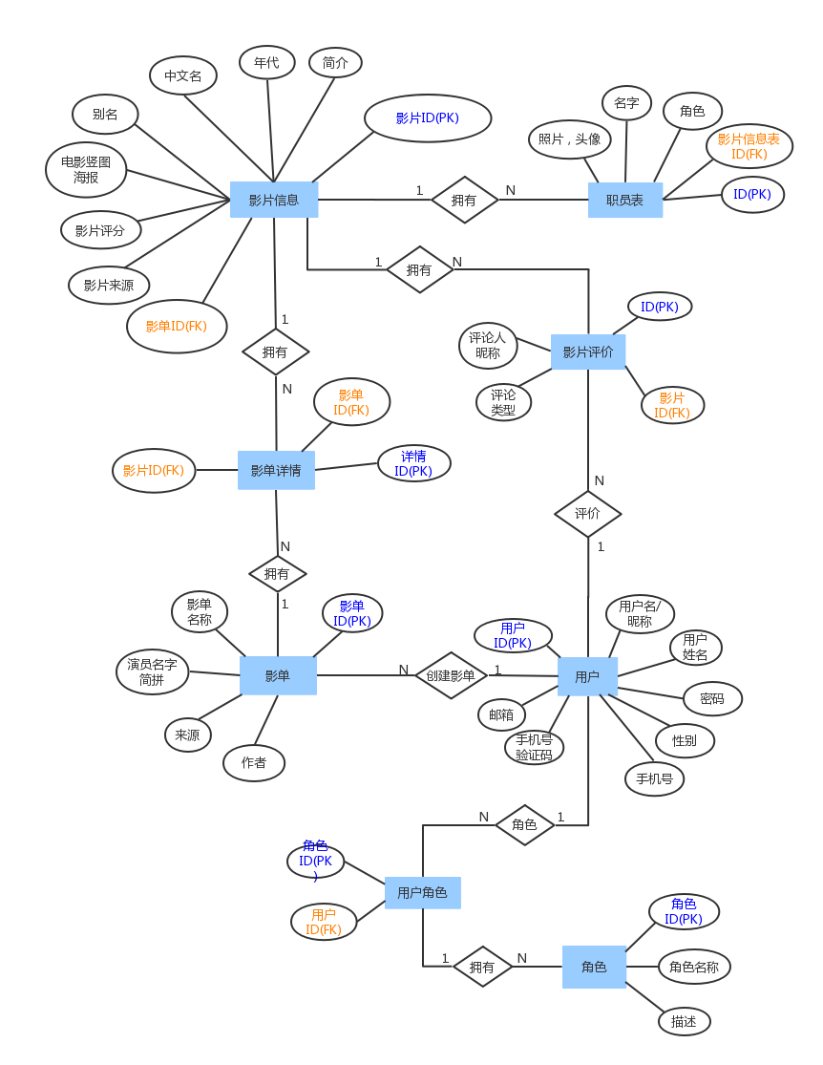
系统详细设计
数据库ER图设计

Slide 12
数据库逻辑结构设计
序号 | 字段名称 | 数据类型 | 备注
1 | Id | int | 主键ID(PK)
2 | chinese_name | varchar | 影片中文名
3 | english_name | varchar | 影片英文名
4 | ask | varchar | 影片别名
5 | images | varchar | 电影竖图海报
6 | grade | float | 影片评分
7 | country | varchar | 制片国家
8 | film_years | date | 年代
9 | film_types | char | 影片类型
10 | introduction | mediumtext | 简介
11 | film_label | char | 影片标签
12 | movie_list_id | varchar | 影单ID(FK)
13 | film_source | char | 影片来源
14 | medium_type | char | 媒体类型
15 | film_time | int | 时长（单位：分钟）
影片信息

Slide 13
数据库逻辑结构设计
序号 | 字段名称 | 数据类型 | 备注
1 | id | int | 主键(PK)
2 | movie_list_id | int | 影单ID(FK)
3 | movie_info_id | int | 影片ID(FK)
4 | create_id | int | 创建人ID
5 | create_time | timestamp | 创建时间
6 | modify_id | int | 修改人ID
7 | create_time | timestamp | 修改时间
影单详情

Slide 14
数据库逻辑结构设计
序号 | 字段名称 | 数据类型 | 备注
1 | id | int | 主键(PK)
2 | movie_id | int | 影单ID(FK)
3 | comment_type | char | 评论类型
4 | comment_nick_name | varchar | 评论人昵称
5 | create_id | int | 创建人ID
6 | create_time | timestamp | 创建时间
7 | modify_id | int | 修改人ID
8 | create_time | timestamp | 修改时间
影片评价

Slide 15
数据库逻辑结构设计
序号 | 字段名称 | 数据类型 | 备注
1 | id | int | 主键(PK)
2 | movie_info_id | int | 影片信息表ID(FK)
3 | role | char | 角色：0：导演；1：副导演；2：主演；3：演员；4：出品人；5：制片人
4 | name | varchar | 名字
5 | photo | varchar | 照片，头像
6 | create_id | int | 创建人ID
7 | create_time | timestamp | 创建时间
8 | modify_id | int | 修改人ID
9 | create_time | timestamp | 修改时间
演员表

Slide 16
数据库逻辑结构设计
序号 | 字段名称 | 数据类型 | 备注
1 | id | int | 主键(PK)
2 | name | varchar | 用户姓名
3 | user_name | varchar | 用户名
4 | password | varchar | 名字
5 | sex | char | 性别
6 | phone_number | int | 手机号
7 | security_code | varchar | 手机号验证码
8 | email | varchar | 邮箱
9 | create_id | int | 创建人ID
10 | create_time | timestamp | 创建时间
11 | modify_id | int | 修改人ID
12 | create_time | timestamp | 修改时间
用户表

Slide 17
数据库逻辑结构设计
序号 | 字段名称 | 数据类型 | 备注
1 | id | int | 角色Id(PK)
2 | Role_Name | int | 角色名称
3 | Description | varchar | 描述
4 | create_id | int | 创建人ID
5 | create_time | timestamp | 创建时间
6 | modify_id | int | 修改人ID
7 | create_time | timestamp | 修改时间
角色

Slide 18
数据库逻辑结构设计
序号 | 字段名称 | 数据类型 | 备注
1 | id | int | 主键(PK)
2 | Role_id | int | 角色Id(FK)
3 | User_Id | int | 用户Id(FK)
4 | create_id | int | 创建人ID
5 | create_time | timestamp | 创建时间
6 | modify_id | int | 修改人ID
7 | create_time | timestamp | 修改时间
用户角色

Slide 19
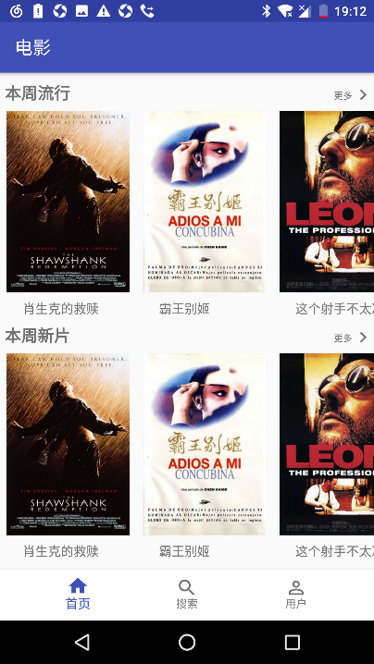
系统实现
影片推荐
该模块主要向用户展示本周热度流行影片

Slide 20
系统实现
@Nullable
@Override
public View onCreateView(LayoutInflater inflater, @Nullable ViewGroup container, @Nullable Bundle savedInstanceState) {
View view = inflater.inflate(R.layout.activity_home, container, false);
//本周流行
RecyclerView recyclerWeek = (RecyclerView) view.findViewById(R.id.recycler_view_week);
recyclerWeek.setLayoutManager(new LinearLayoutManager(getActivity(), LinearLayoutManager.HORIZONTAL, false));
//本周新片
RecyclerView recyclerNew = (RecyclerView) view.findViewById(R.id.recycler_view_new);
recyclerNew.setLayoutManager(new LinearLayoutManager(getActivity(), LinearLayoutManager.HORIZONTAL, false));
//榜单
RecyclerView top = (RecyclerView) view.findViewById(R.id.recycler_view_top);
top.setLayoutManager(new LinearLayoutManager(getActivity(), LinearLayoutManager.HORIZONTAL, false));
}
影片推荐主要代码

Slide 21

系统实现
新片推荐
向用户展示本周新片，其中包括影片详情、影片评价等功能

Slide 22
系统实现
private void queryFromService(String address) {
showProgressDialog();
HttpUtil.sendOkHttpRequest(address, new Callback() {
@Override
public void onResponse(Call call, Response response) throws IOException {
boolean result = Utility.parseJSONWithGSON(response.body().string());
if (result) {
getActivity().runOnUiThread(new Runnable() {
@Override
public void run() {
closeProgressDialog();
}
});
}
}
});
}
新片推荐主要代码

Slide 23
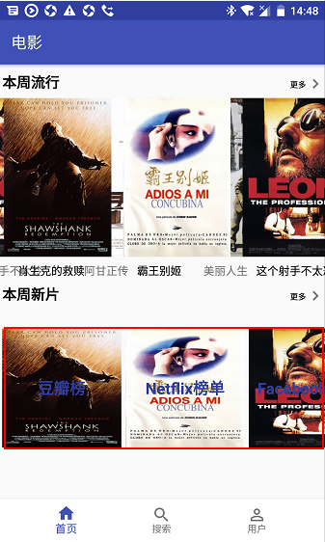
系统实现
榜单推荐
基于国内外影视剧权威网站数据抓取并分析，向用户展示不同平台权威口碑榜单

Slide 24
系统实现
//榜单推荐
TopList dbTop = new TopList("豆瓣榜", R.drawable.p480747492);
topList.add(dbTop);
TopList netflixTop = new TopList("Netflix榜单", R.drawable.p1910813120);
topList.add(netflixTop);
TopList facebookTop = new TopList("Facebook榜单", R.drawable.p511118051);
topList.add(facebookTop);
//榜单推荐
RecyclerView top = (RecyclerView) view.findViewById(R.id.recycler_view_top);
top.setLayoutManager(new LinearLayoutManager(getActivity(), LinearLayoutManager.HORIZONTAL, false));
top.setAdapter(topListAdapter);
榜单推荐主要代码

Slide 25
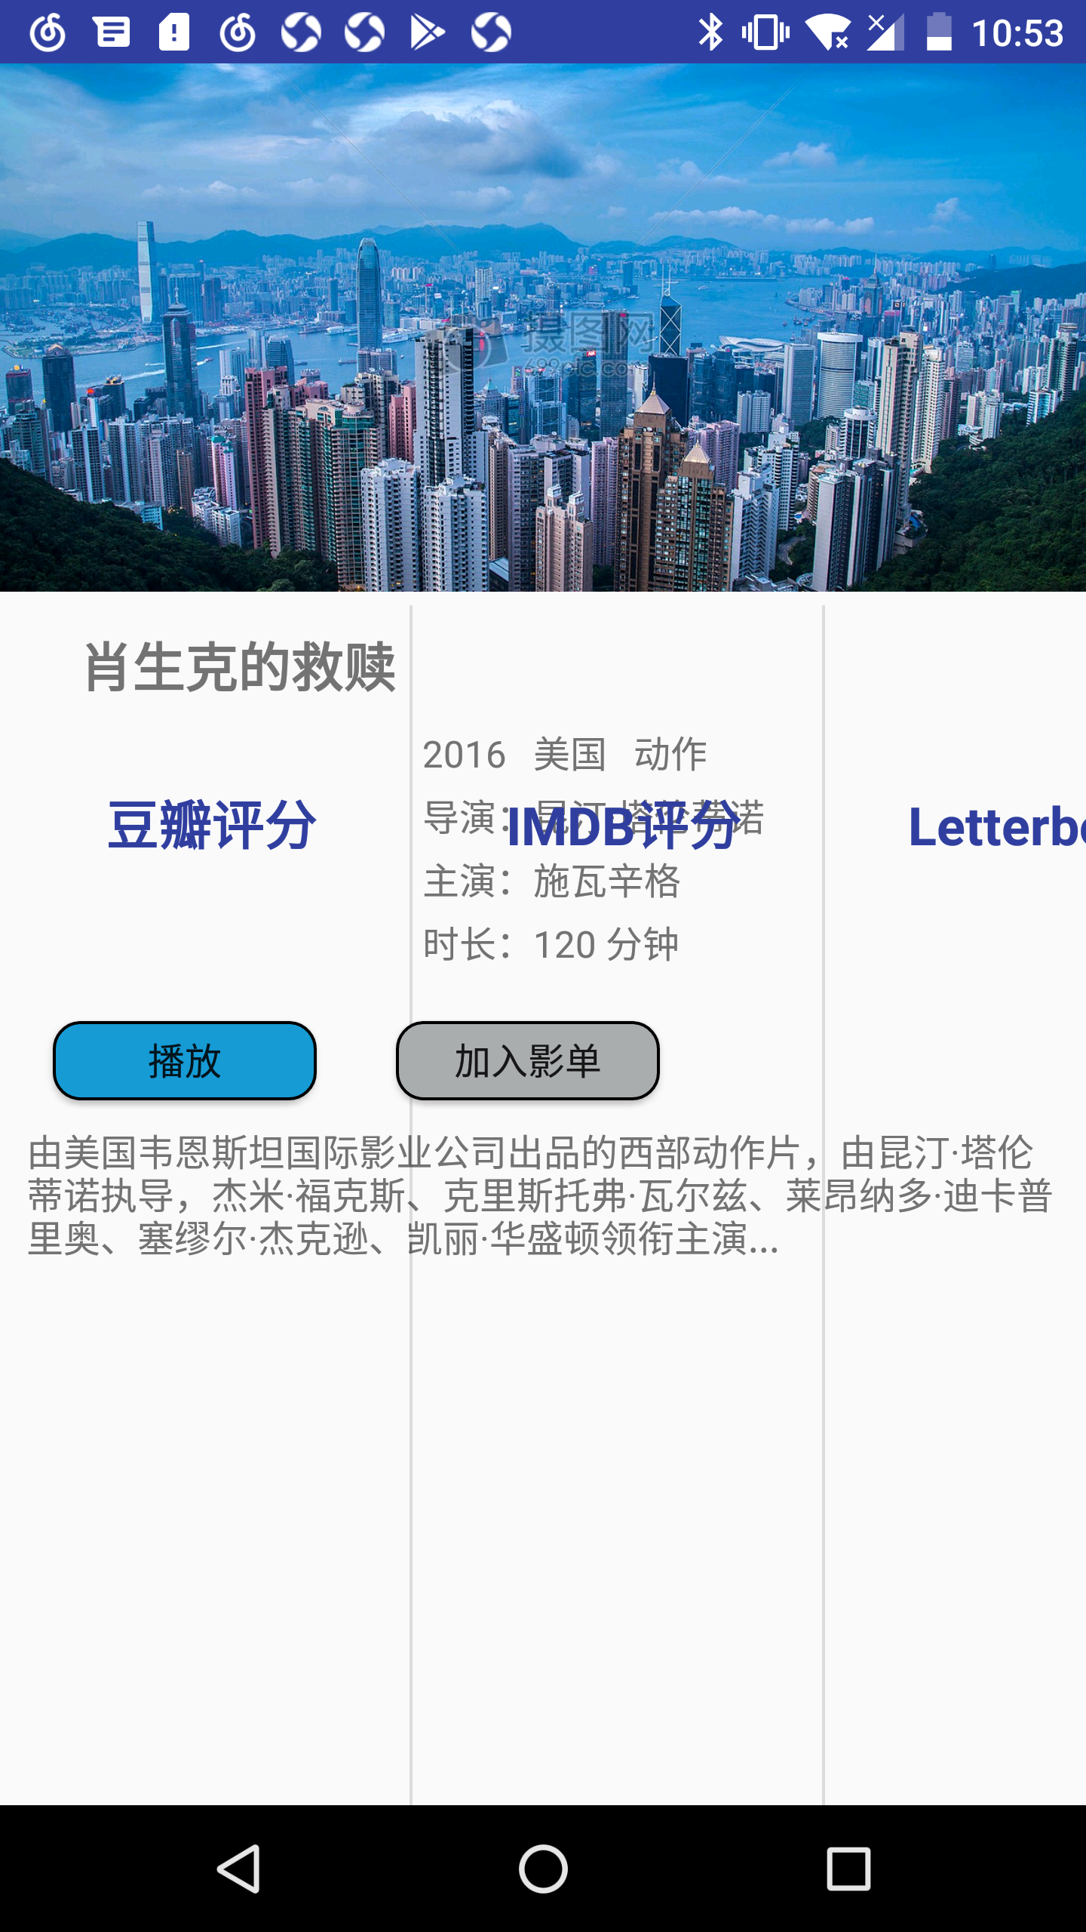
系统实现
影片信息详情
模块主主要实现了向用户展示对应影片的基本信息，并提供播放源选择，以及将影片添加到影单等功能

Slide 26
系统实现
public void onActivityCreated(@Nullable Bundle savedInstanceState) {
super.onActivityCreated(savedInstanceState);
adapterWeek.setOnItemClickListener(new MovieAdapter.OnItemClickListener() {
@Override
public void onItemClick(View view, int position) {
MovieInfo movieInfo = movieWeekList.get(position);
if(movieInfo != null){
MovieDetailActivity.actionStart(view.getContext(),movieInfo.getId());
}
//根据影片ID查询影片详情
queryMovieWeekInfo();
}
});
}
影片信息详情主要代码

Slide 27
经过老师的指导和这段时间的努力，同时参阅了大量的资料和书籍等，实现了此APP，完成了任务书中的内容与要求。
此系统是基于C/S模式的网络课堂系统，主要为用户提供户在想看电影但不知道该看什么的问题，系统主要包括影片流行推荐模块、搜索模块、用户模块3大产品模块。其中流行模块包含：本周流行、本周新片、各大榜单；搜索模块：由于时间原因，暂未实现；用户模块包含：一键登录和创建影单等。该系统页面设计简洁、实用、功能清晰，让用户能很好的进行操作。这次毕业设计开发过程中，使我对网络开发技术、数据库等方面知识以及调试技术有了更深的了解与认识，在系统设计、远程通信方面也有了更多的了解，对问题的发现、分析、解决方面增加了更多的经验，思考问题也比以往更加全面，对系统开发过程中所涉及有步骤和过程有了整体的认识。
由于时间和技术水平的缘故，App还有待修改和完善，界面设计方面需要更进一步的优化，提高用户视觉体验，数据搜索方面，需要更加晚上后台SQL查询逻辑，以更快的速度查询数据，提高用户体验。
结 论

Slide 28
THANK YOU
《IDEAL-电影推荐APP》
学校名称：北京理工大学继续教育学院
指导老师：刘琼昕
报告人：李虎城

